Slide 1

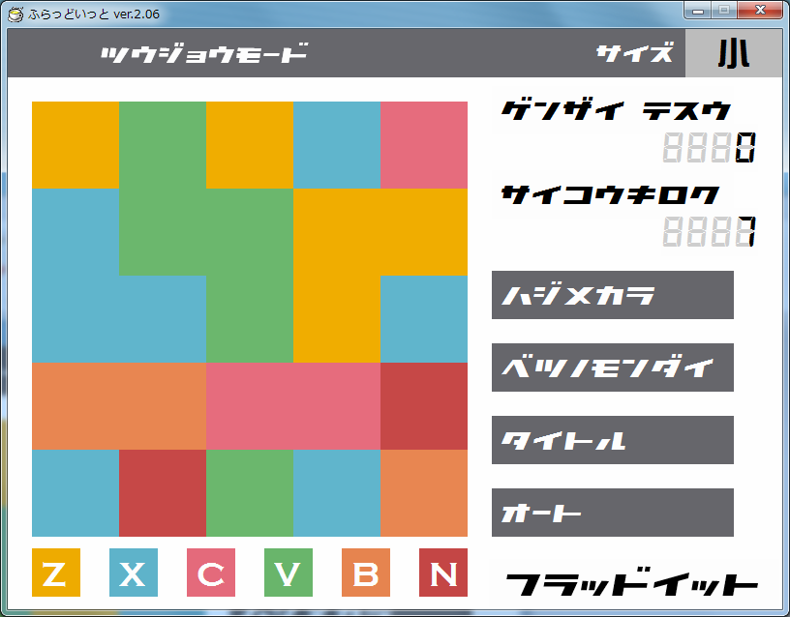
Flood-It!
・なるべく少ない手数ですべてのマスを
自分の陣地にする一人用のモードです
自分のマス
（点滅）
緑色をクリックしてみると...
1

Slide 2
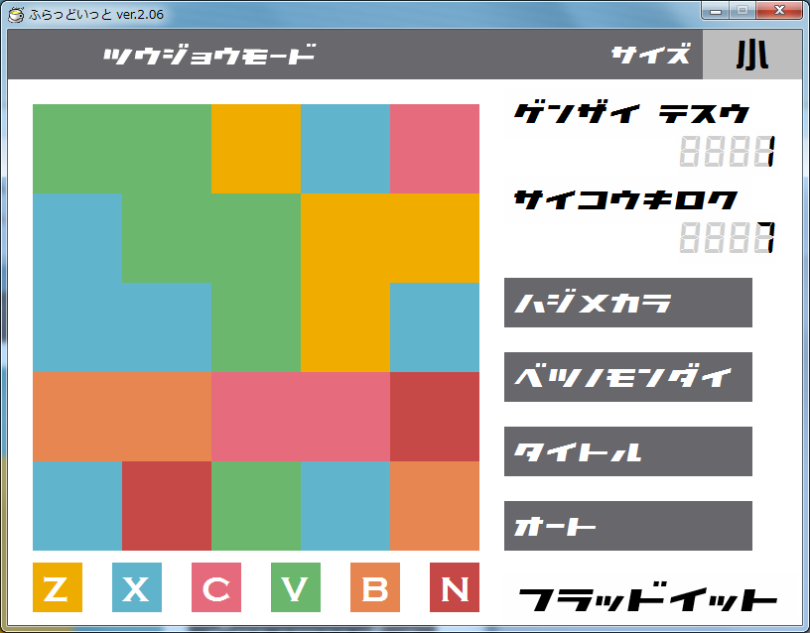
Flood-It!
・なるべく少ない手数ですべてのマスを
自分の陣地にする一人用のモードです
自分のマス
（点滅）
自分の陣地がさらに拡大！
頑張って記録更新を
目指そう！
全てのマスを同じ色に！
2

Slide 3

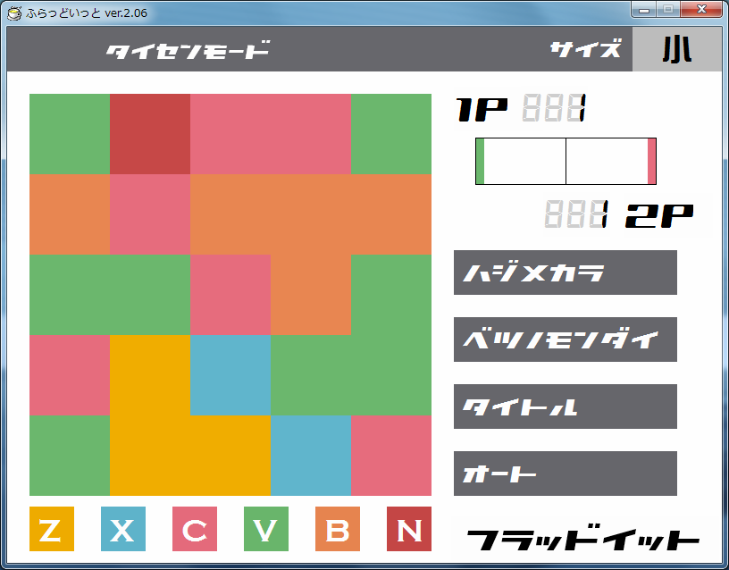
Flood-It!
・陣地の広さで対戦相手と競い合うモードです
まずは1Pのターン
赤色をクリック
1Pのマス
（点滅）
2Pのマス
1
※自分の色を相手の色に変えることはできません

Slide 4
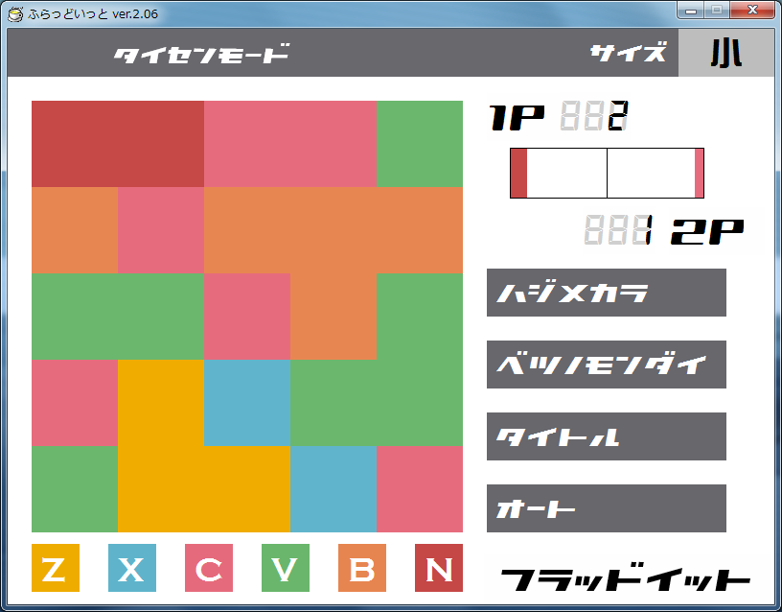
Flood-It!
・陣地の広さで対戦相手と競い合うモードです
1Pの色が赤色に変わり
2Pのターンに
1Pのマス
2Pのマス
（点滅）
2

Slide 5
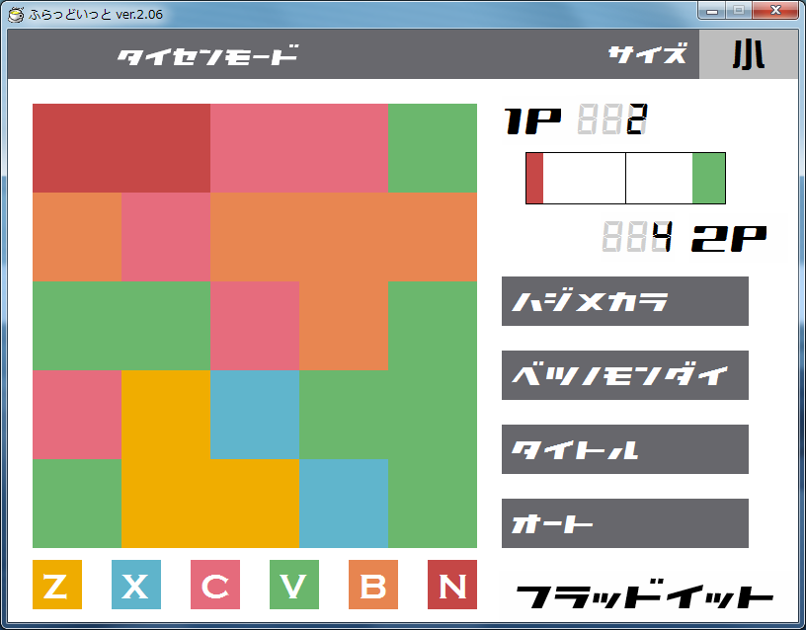
Flood-It!
・陣地の広さで対戦相手と競い合うモードです
2Pは緑色に変えて
再び1Pのターンに
1Pのマス
（点滅）
2Pのマス
3

Slide 6
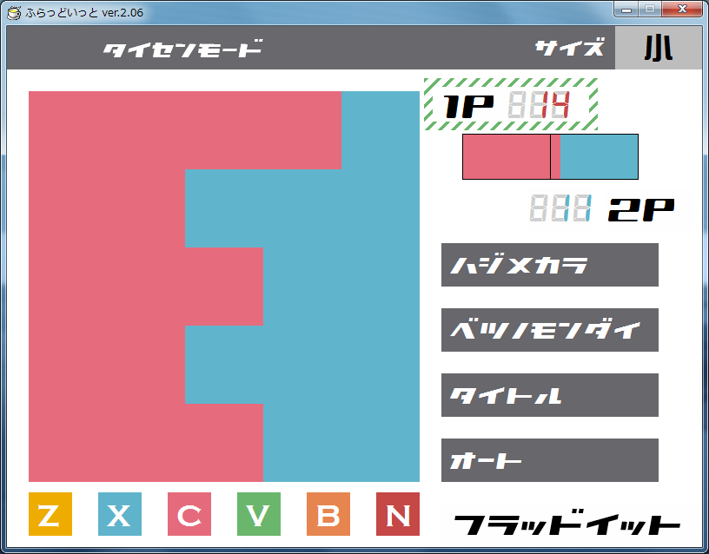
Flood-It!
・陣地の広さで対戦相手と競い合うモードです
ターンを繰り返して陣地が
大きい人の勝ち！
1Pのマス
2Pのマス
4

